Slide 1
Tugas kelompok 6
Mata Kuliah : Logika Digital dan Sistem Digital
Dosen : Agus Pramono
Disusun oleh : Mukhammad Nurul Fikri (18.11.0214)
Riza Ahmad Fauzan (18.11.0092)
Syarif Irfan Fauzi (18.11.0243)
Kelas : TI18E

Slide 2
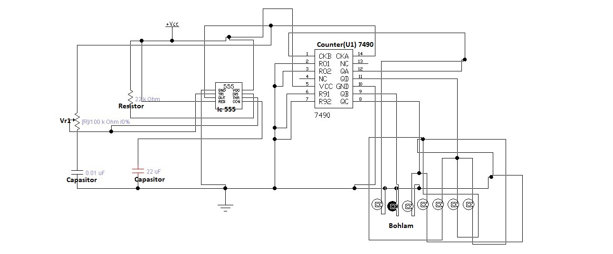
Indikator Memakai Lampu Bohlam

Slide 3
Komponen Yang Digunakan
Komponen | Nilai
VR1 | 100K Ohms
R1 | 22K Ohms
C1 | 22uF
C2 | 0.01uF
Timer(IC) | IC 555
7 LED/Bohlam | -
Counter(U1) | 7490

Slide 4
Cara Kerja
Koneksi Sirkuit
Timer 555 digunakan dalam mode astable untuk menghasilkan pulsa jam. Pin pemicu timer disingkat menjadi pin ambang. Penghitung BCD IC 7490 digunakan untuk menunjukkan jumlah pulsa dengan menyalakan / mematikan LED. LED terhubung ke output IC counter.
Operasi Sirkuit
Pulsa yang dihasilkan oleh timer 555 diumpankan ke input jam dari penghitung. Penghitung yang sesuai menghasilkan sinyal tinggi pada setiap pin keluarannya berdasarkan pada jumlah pulsa yang diterima. Untuk sinyal tinggi di pin output apa pun, LED yang terhubung menyala. Ketika penghitung mulai berkembang, lampu tampak bergerak ke kiri.
Jika frekuensi pulsa meningkat, maka cahaya yang dipancarkan oleh LED tampak bergerak dalam satu arah tertentu. Jika frekuensinya tinggi maka LED tampak menyala seketika. Kedipan individu dihilangkan karena cahaya tampak bergerak ke kiri dengan kecepatan lebih cepat.

Slide 5
Pengertian dan Fungsi Masing – Masing Komponen

Slide 6
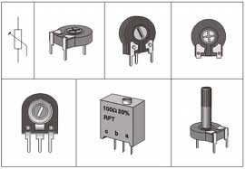
VR1(Trimpot)
Trimpot adalah sebuah resistor variabel kecil yang biasanya digunakan pada rangkaian elektronika sebagai alat tuning atau bisa juga sebagai re-kalibrasi
Fungsi daripada Trimpot juga memiliki kesamaan layaknya Potensio, namun adakalanya berbeda karena Trimpot seringnya dipasang pada pcb langsung. Contoh penggunaan Trimpot sering kita temukan pada rangkaian RGB sebagai tuning warna pada televisi berwarna dan sebagai tuning subbrigth serta contras.

Slide 7
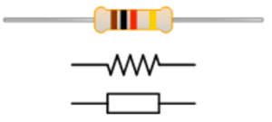
R1(Resistor)
Fungsi resistor pada rangkaian elektronika adalah sebagai penahan tegangan dan arus. Sesuai dengan namanya resist arti nya adalah tahanan. Nilai tahanan resistor adalah Ohm.

Slide 8
Timer(IC)
PIN | KEGUNAAN
1 | Ground (0V), adalah pin input dari sumber tegangan DC paling negative
2 | Trigger, input negative dari lower komparator (komparator B) yang menjaga osilasi tegangan terendah kapasitor pada 1/3 Vcc dan mengatur RS flip-flop
3 | Output, pin keluaran dari IC 555.
4 | Reset, adalah pin yang berfungsi untuk me reset latch didalam IC yang akan berpengaruh untuk me-reset kerja IC. Pin ini tersambung ke suatu gate (gerbang) transistor bertipe PNP, jadi transistor akan aktif jika diberi logika low. Biasanya pin ini langsung dihubungkan ke Vcc agar tidak terjadi reset
5 | Control voltage, pin ini berfungsi untuk mengatur kestabilan tegangan referensi input negative (komparator A). pin ini bisa dibiarkan tergantung (diabaikan), tetapi untuk menjamin kestabilan referensi komparator A, biasanya dihubungkan dengan kapasitor berorde sekitar 10 nF ke pin ground
6 | Threshold, pin ini terhubung ke input positif (komparator A) yang akan me-reset RS flip-flop ketika tegangan pada pin ini mulai melebihi 2/3 Vcc
7 | Discharge, pin ini terhubung ke open collector transistor internal (Tr) yang emitternya terhubung ke ground. Switching transistor ini berfungsi untuk meng-clamp node yang sesuai ke ground pada timing tertentu
8 | Vcc, pin ini untuk menerima supply DC voltage. Biasanya akan bekerja optimal jika diberi 5V s/d 15V. Supply arusnya dapat dilihat di datasheet, yaitu sekitar 10mA s/d 15mA.

Slide 9
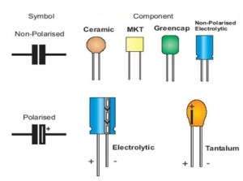
Kapasitor
Kapasitor adalah komponen elektronika yang berfungsi untuk menyimpan muatan listrik sementara. Bentuk fisik salah satu kapasitor dan simbol kapasitor dapat dilihat seperti pada gambar berikut.

Slide 10
Counter(U1) 7490
IC 7490 adalah ic untuk menghitung bilang biner yakni dapat menghitung dari 0 sampai 9 siklus dalam mode alarmnya. Ia menghitung pulsa input dan output diterima sebagai bilangan biner 4-bit melalui pin Q _{A,} Q _{B,} Q dan Q _{C D.}
Prinsip kerjanya adalah untuk melakukan perhitungan angka biner secara berurutan, IC 7490 Berfungsi untuk membangkitkan logika pencacahan dari hitungan 0 sampai dengan 9 (Desimal).

Slide 11
THANK YOU

